Slide 1
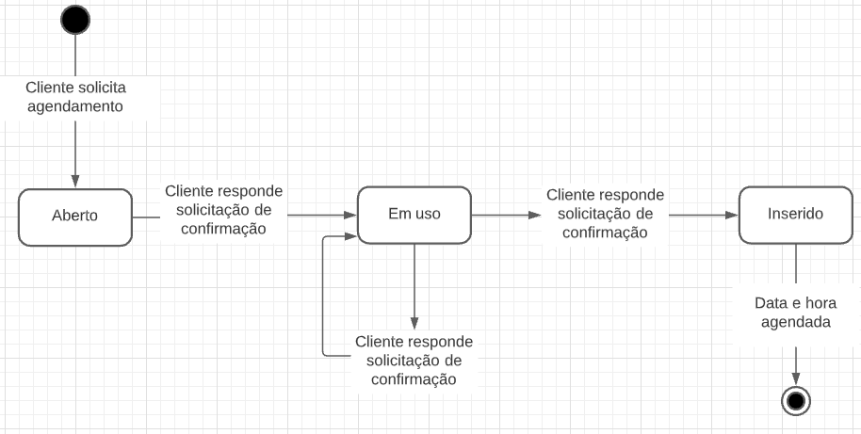
Ciclo de vida de agendar consulta
Notes:
Criar o modelagem para o deposito de dados.

Slide 2
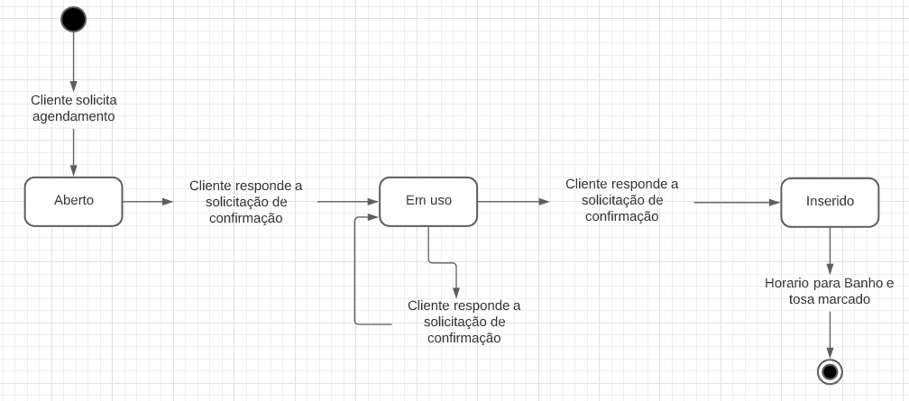
Ciclo de vida de agendar banho e tosa

Slide 3
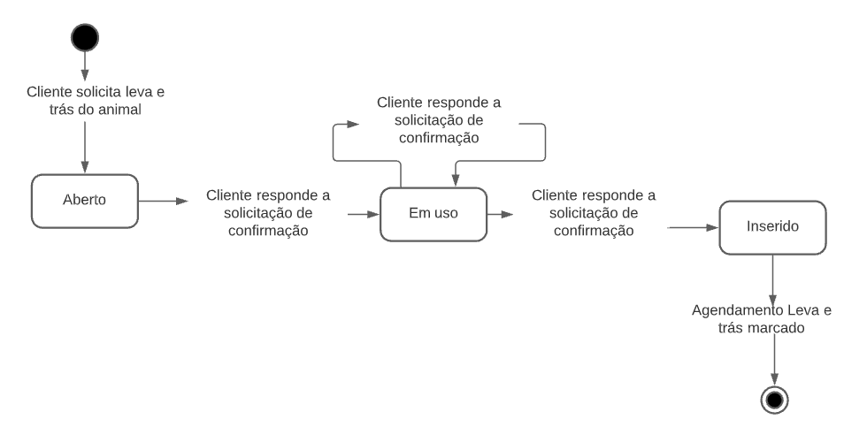
Ciclo de vida de agendar leva e trás do animal

